Slide 1
FISH ROYALE
Nama Kelompok:
Putra Adi Wardana 4210161017
Much.Rizki Andrianto 4210171015

Slide 2
DESKRIPSI
01
GAMEPLAY
02
TABLE OF CONTENTS
04
GOOGLE PLAY SERVICE
TARGET PLATFORM
03
05
MULTIPLAYER

Slide 3
01
DESKRIPSI

Slide 4
STORY
Ikan-ikan berlomba mencari makanan untuk di simpan dalam markas timnya masing masing . Dengan Kepintaran menggiring makanan tentu dibutuhkan para ikan . Siapa yang mendapatkan paling banyak makanan diantara dua kubu ? Kita lihat saja .

Slide 5
GENRE GAME
MARS
Despite being red, Mars is a cold place, not hot
CASUAL , ARCADE , MULTIPLAYER
JUPITER

Slide 6
02
GAMEPLAY

Slide 7
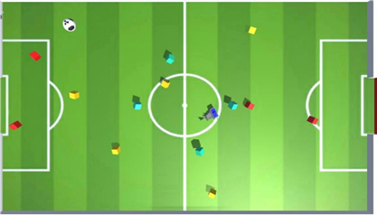
GAMEPLAY
Para pemain terbagi menjadi 2 tim memasukkan makanan ke markas mereka masing masing dengan batasan waktu tertentu . Jika waktu habis maka tim dengan skor terbesar akan menang

Slide 8
03
TARGET PLATFORM

Slide 9

TARGET PLATFORM

Slide 10
04
GOOGLE PLAY SERVICE

Slide 11



GOOGLE PLAY SERVICE
Drive
Login
Location
Mendownload Asset saat pertama kali game dimainkan
Login akun Google saat pertama kali bermain
Mengambil lokasi negara pemain

Slide 12
05
MULTIPLAYER

Slide 13
MULTIPLAYER
Multiplayer menggunakan UNET dengan kerja Realtime UDP

